Slide 1




Machine Learning
ESPECIALIZAÇÃO EM CIÊNCIA DE DADOS
Vinícius Rodrigues Oviedo
Santa Maria, 2025

Slide 2
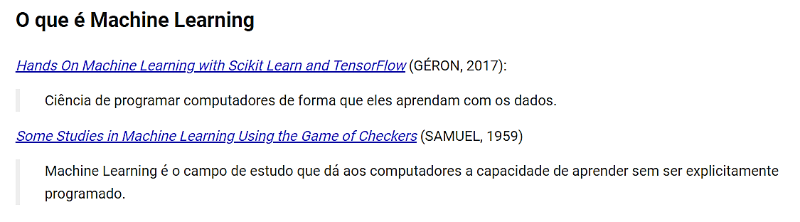
O que é Machine Learning

Slide 3
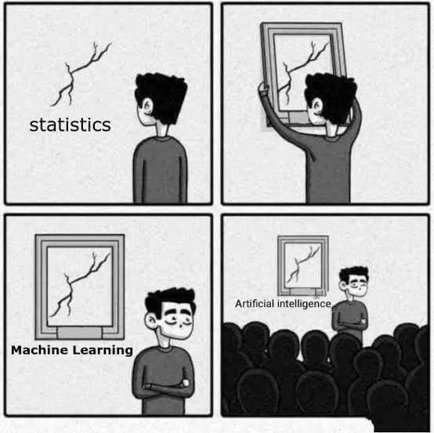
O que é Machine Learning

Slide 4
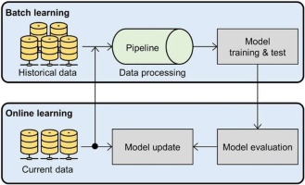
Tipos de aprendizado
Batch (em lote)
Online/Real Time
DOI: 10.1016/j.mlwa.2023.100505

Slide 5
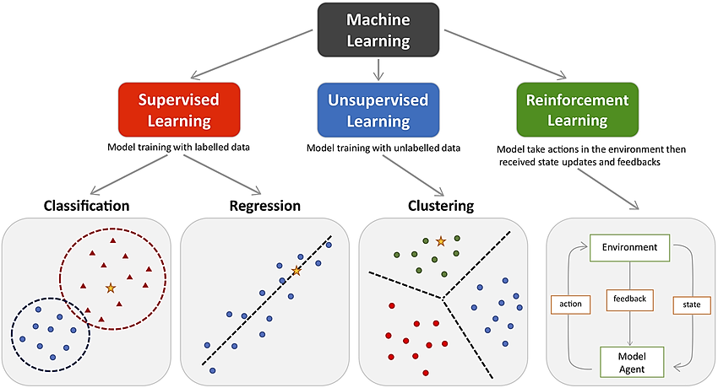
Tipos de aprendizado
Supervisionado
Não-supervisionado
Por reforço
DOI: 10.3389/fphar.2021.720694

Slide 6
Problemas
Aplicações
Aplicações de crédito e seguros
Imóveis (real estate)
Deteção de fraudes
Detecção de anomalias
Segmentação de clientes
Sistemas de recomendação
Predição de Turnover
Predição de Churn
Previsão de demandas
Precificação
Diagnósticos
Reconhecimento de imagem
Séries temporais
Experimentos
Regressão
Classificação
Agrupamento
Gradiente descendente (Gradient Descent): https://www.ibm.com/br-pt/topics/gradient-descent

Slide 7
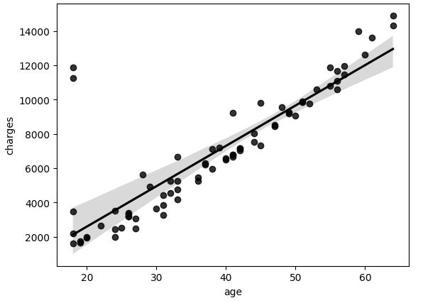
Regressão
Custos em saúde de acordo com a idade
Variáveis preditora (features) e resposta (target)
Resposta: target numérico
Linear, múltipla, polinomial
Algoritmos:
Regressão Linear Simples
Regressão Linear Múltipla
DT Regressor, RF regressor
Ridge, Lasso (Regularizações)
charges = -719,20 + 221,77 (age)
R² = 0,92

Slide 8



Classificação
Variáveis preditora (features) e resposta (target)
Resposta: classes (qualitativo)
Tipos: binário, multi-classe
Algoritmos:
Regressão Logística
Naïve-Bayers
Decision Tree
Random Forest
Redes Neurais Artificiais
Não é spam
Modelo preditivo
E-mail
Spam

Slide 9
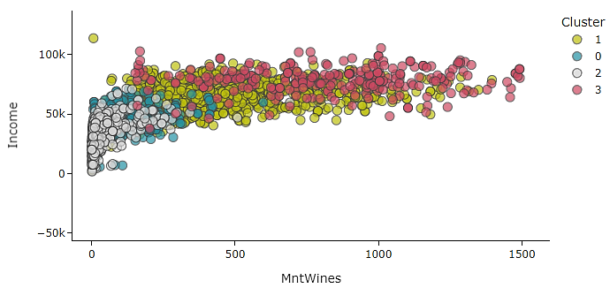
Agrupamento
Não se tem uma variável resposta (target)
Dados brutos → grupamentos
Algoritmos:
K-means
K-modes
Clusterização hierárquica
DBSCAN
Modelos de Misturas Gaussianas (GMM)
Autoencoders (redes neurais)

Slide 10
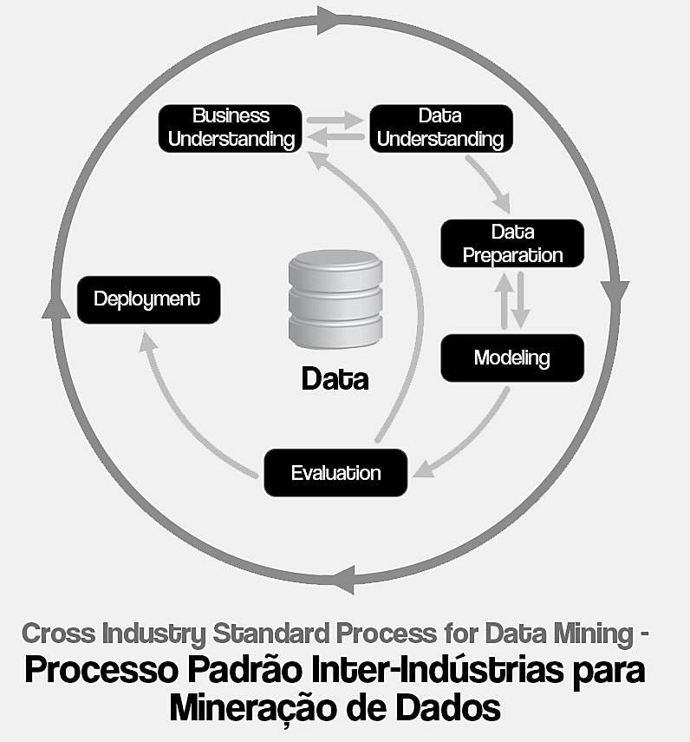
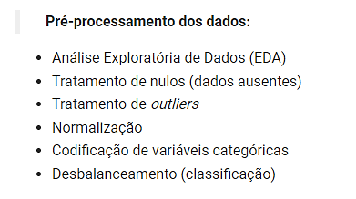
METODOLOGIA
CRISP-DM →
Metodologias ágeis
Fonte: google imagens

Slide 11



DADOS DE TREINO E TESTE
Validação do modelo de Machine Learning (LM)
Exemplos: 80% treino, 20% teste
Amostragem estatística
Scikit-Learn: train_test_split
treino
Base de dados
teste

Slide 12
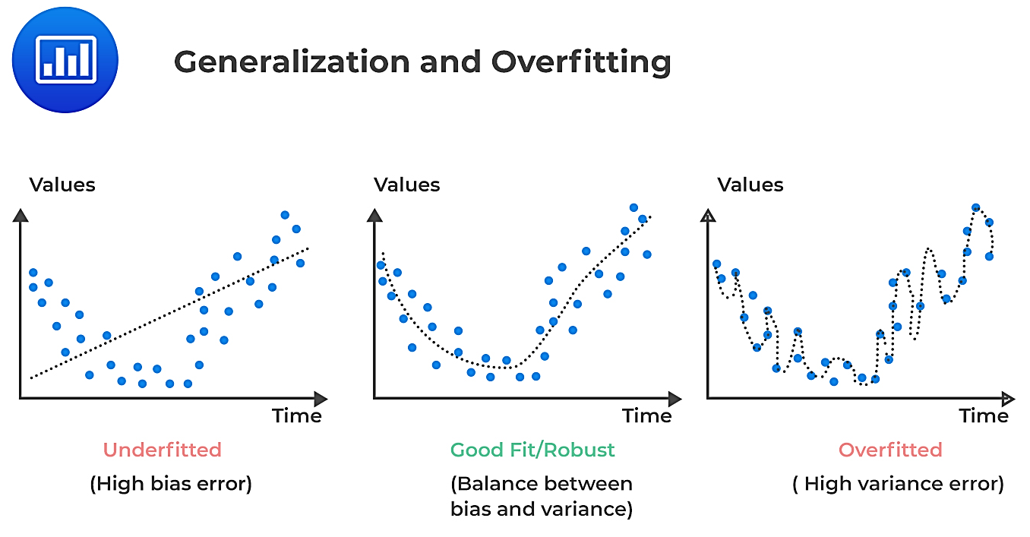
UNDERFITTING E OVERFITTING
Giram em torno da generalização do modelo
Underfitting: modelo muito simples
Overfitting: modelo performa muito bem no treino, mas que generaliza mal para novos dados (“decora” os dados de treino)
Fonte: https://analystprep.com/study-notes/cfa-level-2/quantitative-method/overfitting-methods-addressing/

Slide 13
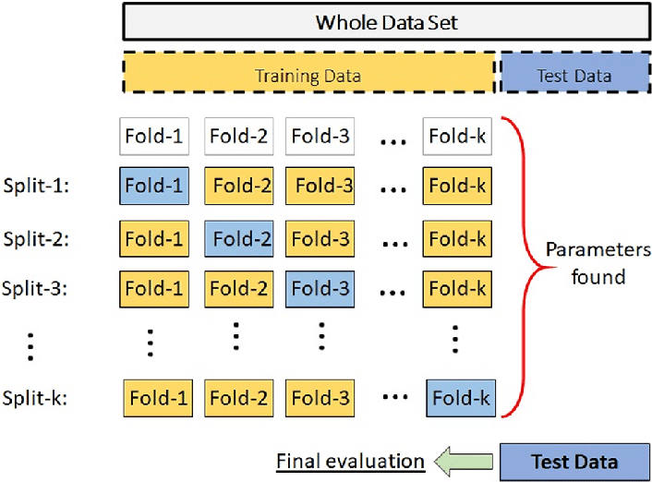
VALIDAÇÃO CRUZADA
Reduzir underfitting
Reduzir overfitting
Hold out
Validação K-fold
Stratified K-Fold
DOI: http://dx.doi.org/10.1016/j.cie.2021.107912

Slide 14
HIPER-PARÂMETROS
Foco: melhorar desempenho do modelo de ML
Evitar under/overfitting
Performance computacional
Manual
Métodos automatizados:
Grid Search
Random Search
Bayesian Search
AutoML: pyCaret
Exemplos:
Coeficientes (regressão)
Número de árvores em RF
Clusters iniciais no K-means
Taxa de aprendizado, batch size, número de camadas ocultas, neurônios por camada em uma Rede Neural
Profundidade máxima em DT

Slide 15
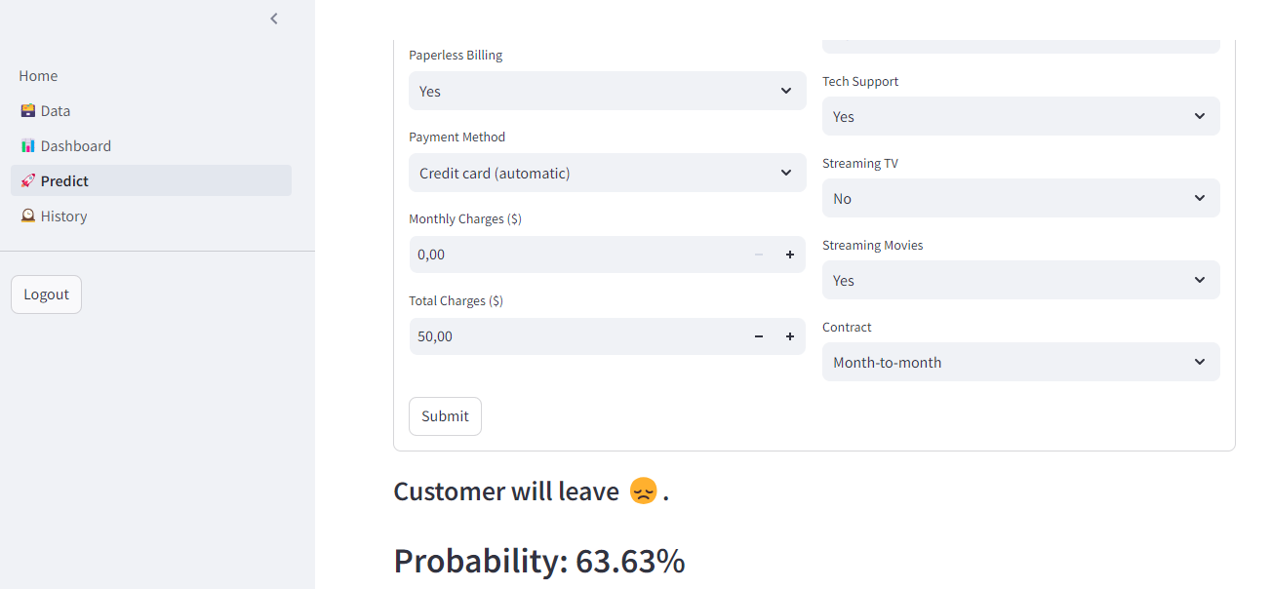
DEPLOY
Web App com Streamlit – previsão de churn.
API
Bots
Plano de ação
Dashboard (Looker, PBI, Tableau)
Inteface Web:
Streamlit
Dash (plotly)
Flask
Django
Taipy
Fonte: https://medium.com/@briankimagut/building-streamlit-machine-learning-app-220249e573de

Slide 16
SUGESTÕES DE REFERÊNCIA
Introduction to Machine Learning with Python: A Guide for Data Scientists (link)
Hands-On Machine Learning with Scikit-Learn, Keras, and TensorFlow (link)
Medium
Linkedin
Artigos científicos

